Slide 1
Kể lại một truyện ngụ ngôn
Giáo viên: ....................................

Slide 2
Hoạt động khởi động

Slide 3

Hoạt động khởi động
“Đuổi hình bắt tác phẩm”.

Slide 4
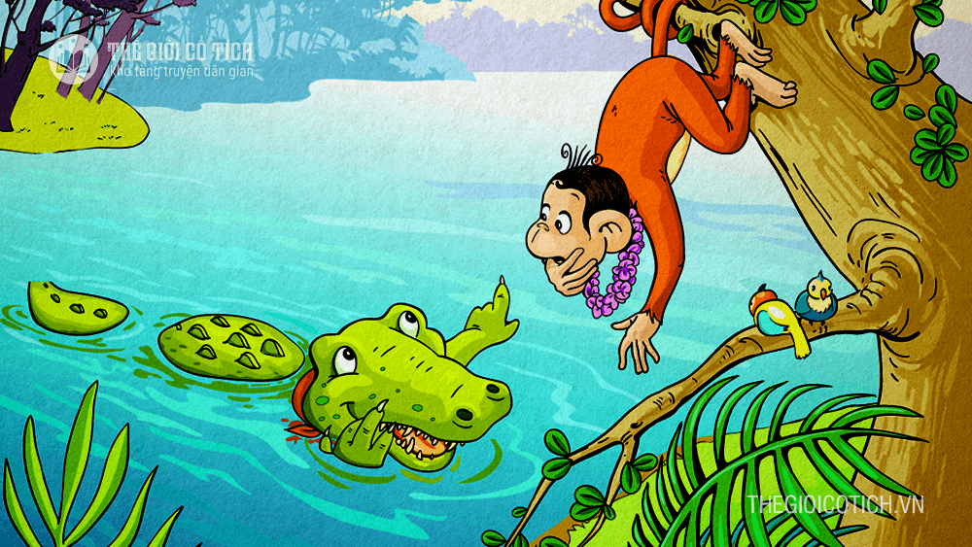
Truyện Khỉ và Cá Sấu

Slide 5
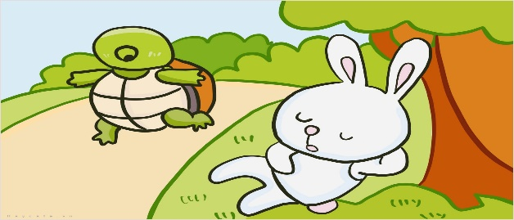
Thỏ và Rùa

Slide 6
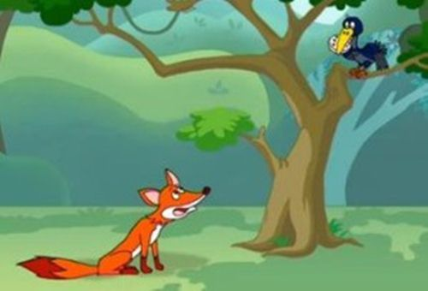
Cáo và Quạ

Slide 7
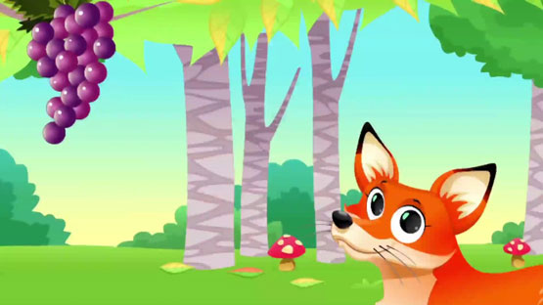
Con Cáo và chùm nho

Slide 8
Hình thành kiến thức

Slide 9



I.
Trước khi nói

Slide 10

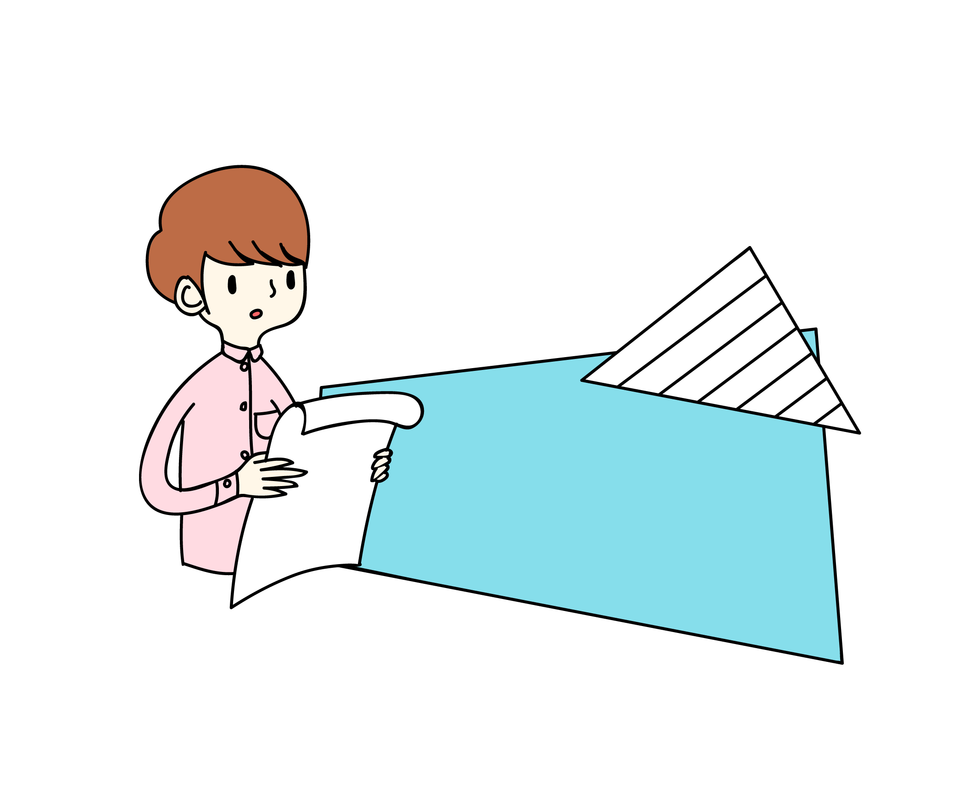
1. Xác định mục đích nói, người nghe
Em hãy xác định mục đích nói và người nghe

Slide 11


1. Xác định mục đích nói, người nghe
Mục đích: Kể
một truyện ngụ ngôn nhằm rút ra bài học phù hợp với tình huống đời sống, đồng thời tạo được không khí vui vẻ trong một bối cảnh sinh hoạt cụ thể
Người nghe: thầy cô, bạn bè...

Slide 12

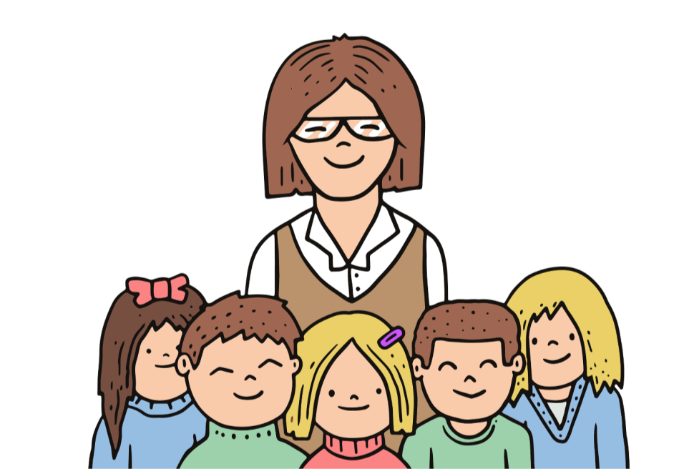
1. Xác định mục đích nói, người nghe
Hoạt động
Gv định hướng để hs chọn truyện ngụ ngôn và cách thức để kể lại một truyện ngụ ngôn

Slide 13
2. Chuẩn bị
01
Chọn truyện ngụ ngôn mà mình yêu thích. Ví dụ truyện: “Thầy bói xem voi”
02
Nắm được cốt truyện, tóm lược nội dung.
03
Lưu ý những chi tiết hình ảnh đặc sắc
04
Có thể sáng tạo thêm những cách diễn đạt thú vị hơn.

Slide 14

3. Tập luyện
Tập trình bày trước nhóm bạn hoặc người thân và lắng nghe các ý kiến nhận xét.

Slide 15
II.
Trình bày bài nói

Slide 16

II. Trình bày bài nói
Gv hướng dẫn học sinh một số điểm cần lưu ý

Slide 17
II. Trình bày bài nói
Tập trung lắng nghe để nắm được nội dung trình bày của bạn
Triển khai: kể bằng lời kể sinh động, luôn tương tác với người nghe. Có thể sáng tạo khi kể.
Chú ý cách trình bày và thái độ của người nói
Ghi lại một số nội dung dự kiến sẽ thảo luận với người nói
Mở đầu: Tạo không khí thoải mái, thu hút sự chú ý của người nghe.

Slide 18
III
Sau khi nói

Slide 19
III. Sau khi nói
Qua mỗi chuyện em rút ra được bài học gì?
Truyện kể có trung thành với văn bản gốc không?
Người kể đã kết hợp với nét mặt, ánh mắt, cử chỉ, điệu bộ chưa?

Slide 20
III. Sau khi nói
Cùng người nghe bàn luận, bình phẩm về chi tiết, hình ảnh đặc sắc, bài học đạo lí rút ra từ câu chuyện vừa kể
Trao đổi, rút kinh nghiệm về cách sử dụng ngôn ngữ nói và ngôn ngữ viết (nét mặt, ánh mắt, cử chỉ, điệu bộ,…)
Bạn bạc, trao đổi về cách sáng tạo khi kể để câu chuyện thêm thú vị, làm nổi bật bài học đạo lí và những kinh nghiệm sống mà câu chuyện ngụ ngôn muốn truyền tải

Slide 21
Hoạt động luyện tập

Slide 22
Thực hành luyện nói và quay lại video gửi cho GV

